Slide 1
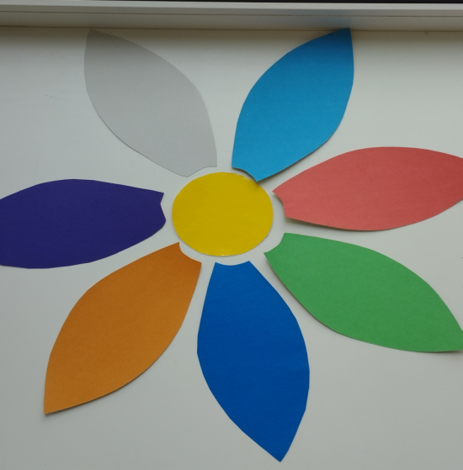
Многофункциональное дидактическое пособие «Цветик – семицветик»
Подготовили: воспитатели
Шашкова Н.Ю
Бессарабова И.И
Муниципальное бюджетное дошкольное образовательное учреждение "Детский сад "Ласточка"
муниципального образования "город Десногорск" Смоленской области

Slide 2
Дидактическое пособие можно использовать:
В совместной деятельности взрослого и детей во время режимных моментов;
Непосредственно во время образовательной деятельности;
В самостоятельной деятельности

Slide 3
Конструкция дидактического пособия «Цветик – семицветик» состоит из:
Игрового поля, оформленного в виде цветочка с семью лепестками , серединки цветка (кружок с вопросительным знаком). Вопросительный знак означает, что воспитатель может задать любой вопрос относительно выбранной темы. Также к пособию прилагаются наборы цифр, букв, дней недели и наборы тематических карточек.
Цель: формирование всесторонне развитой личности ребёнка.
Данное дидактическое пособие предназначено для детей 2-7 лет.
Многофункциональность пособия заключается в том, что оно является средством всестороннего воспитания личности ребенка позволяет широко использовать игровой метод обучения, и приучает ребёнка к самостоятельной игровой деятельности. Дидактическая игра используется при обучении детей математике, родному языку, ознакомлению с природой и окружающим миром, в развитии сенсорики

Slide 4
1 блок заданий: «7 цветов»:
Цель: изучение и закрепление представления детей о цвете и отработка умения согласовывать род прилагательных с родом существительных
учим цвета;
подбери по цвету;
назови каким цветом предмет;

Slide 5
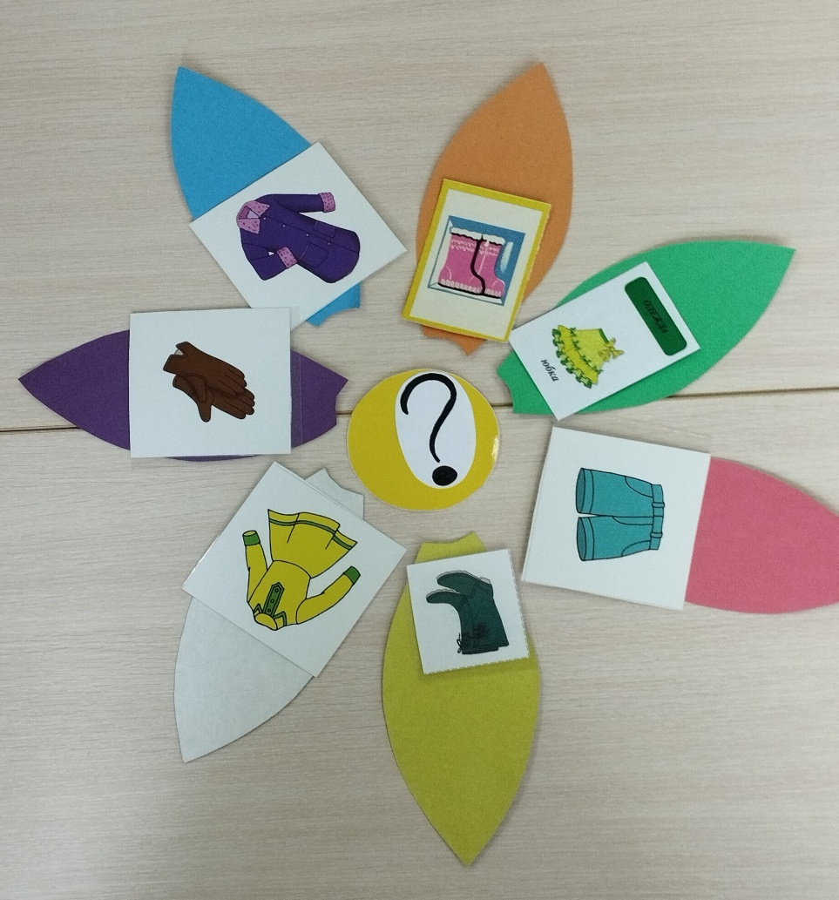
Пальто (какое?) – фиолетовое
Перчатки (какие?) – коричневые
Юбка (какая?) - жёлтая

Slide 6
2 блок заданий:
«Домашние и дикие животные»:
Цель: систематизировать знания детей о животных, уметь их классифицировать, прививать интерес к миру природы.

Slide 7
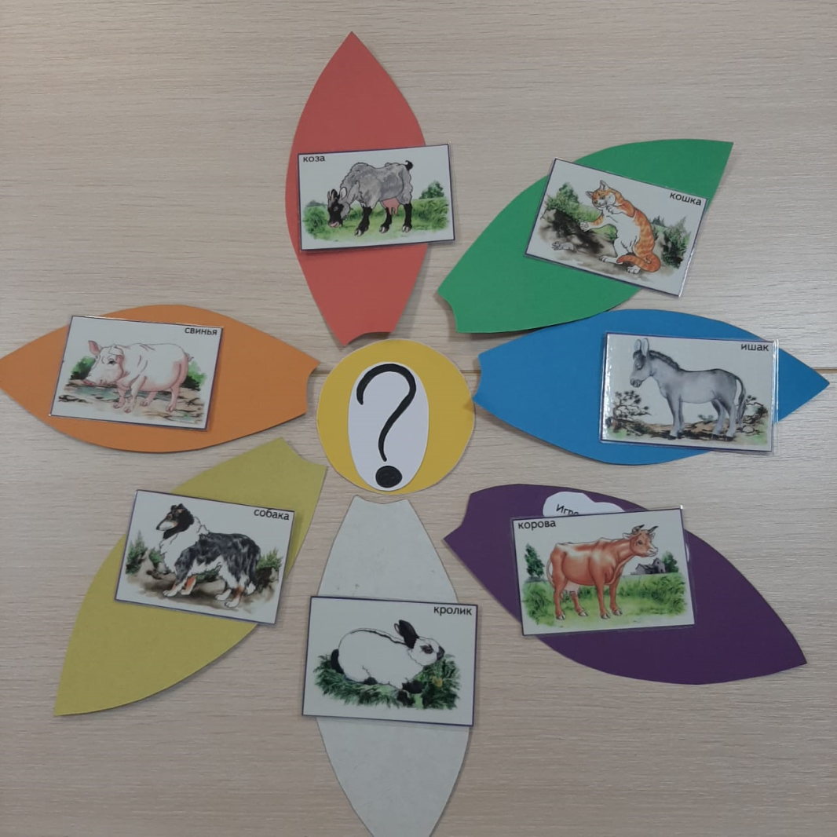
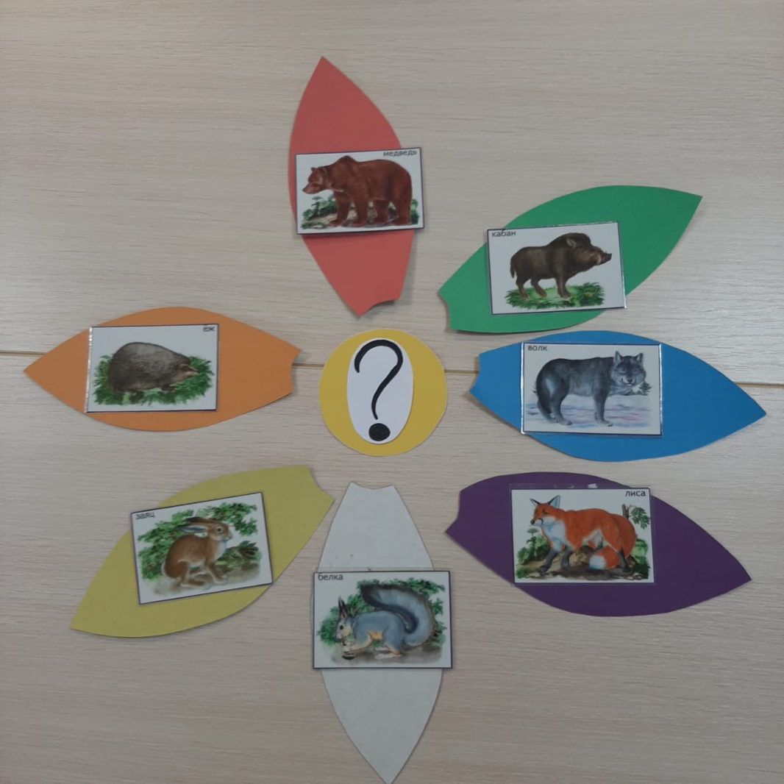
Дикие животные
Домашние животные
Среда обитания, приспособленность животных к среде обитания

Slide 8
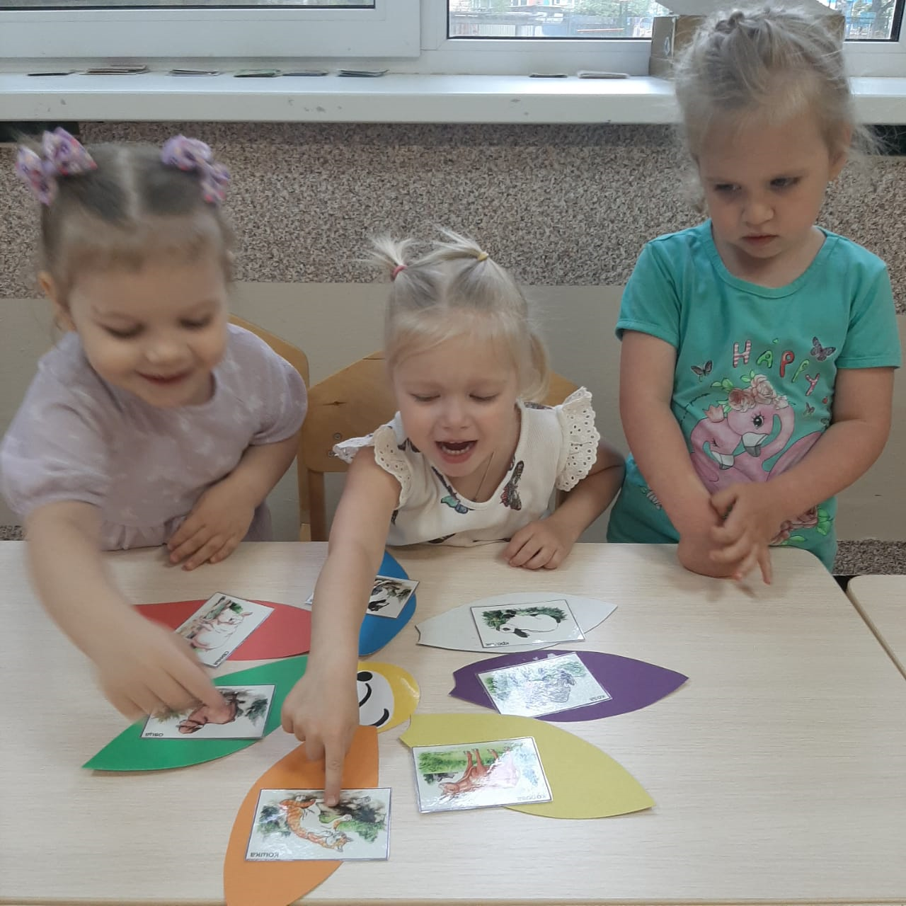

Slide 9
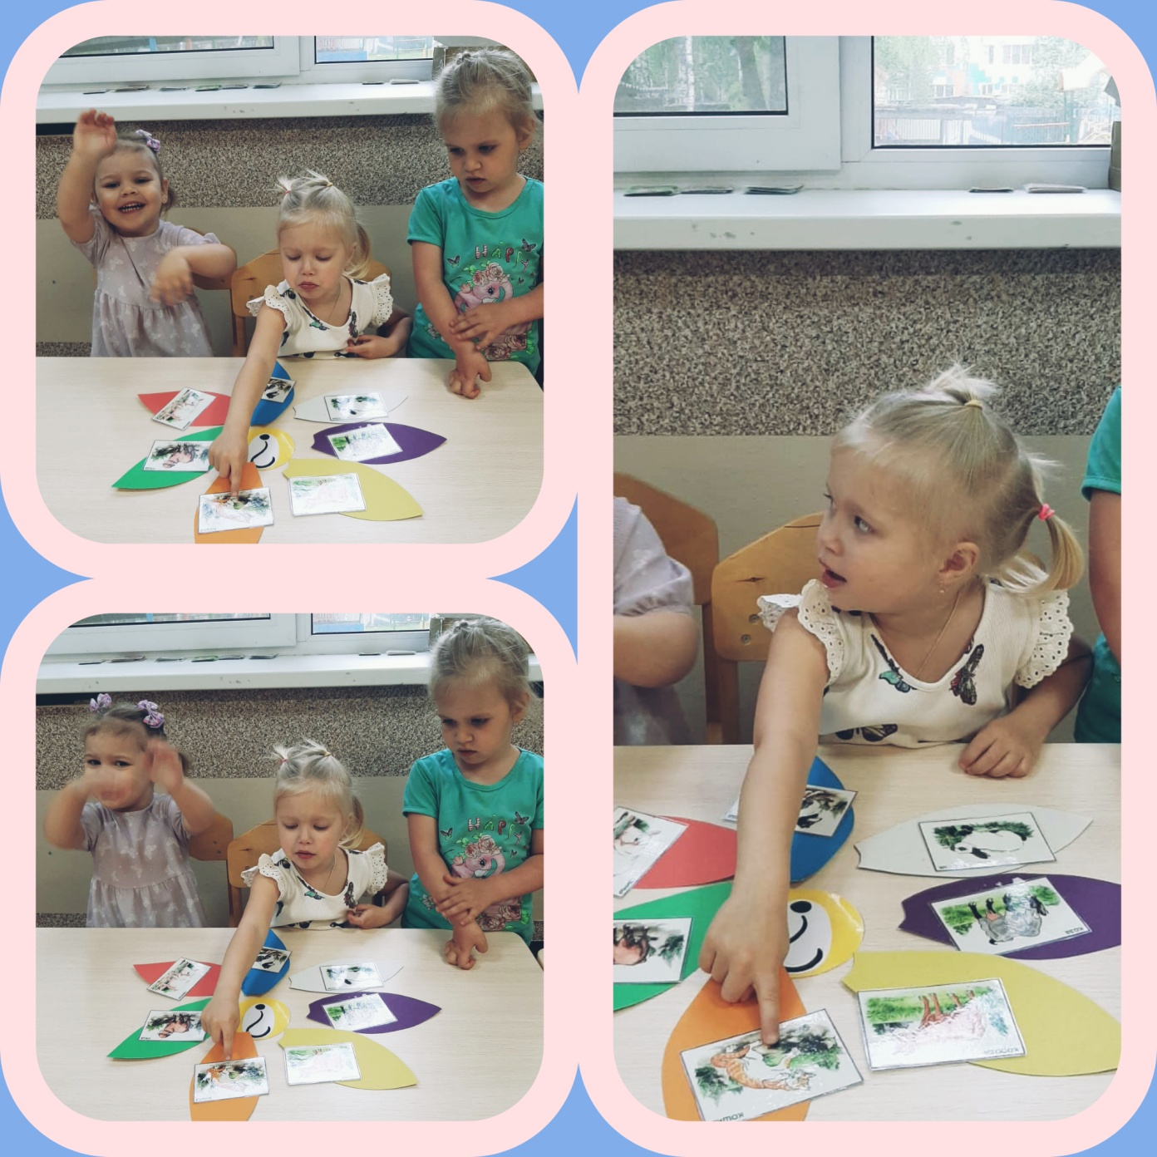

Slide 10
3 блок заданий:
«Чей хвост?
Закрепить знания по теме «Дикие и домашние животные»; создать условия для активизации словаря ребенка по данной теме; развивать способность анализировать; закреплять умение различать и называть животных; развивать мелкую моторику рук.

Slide 11
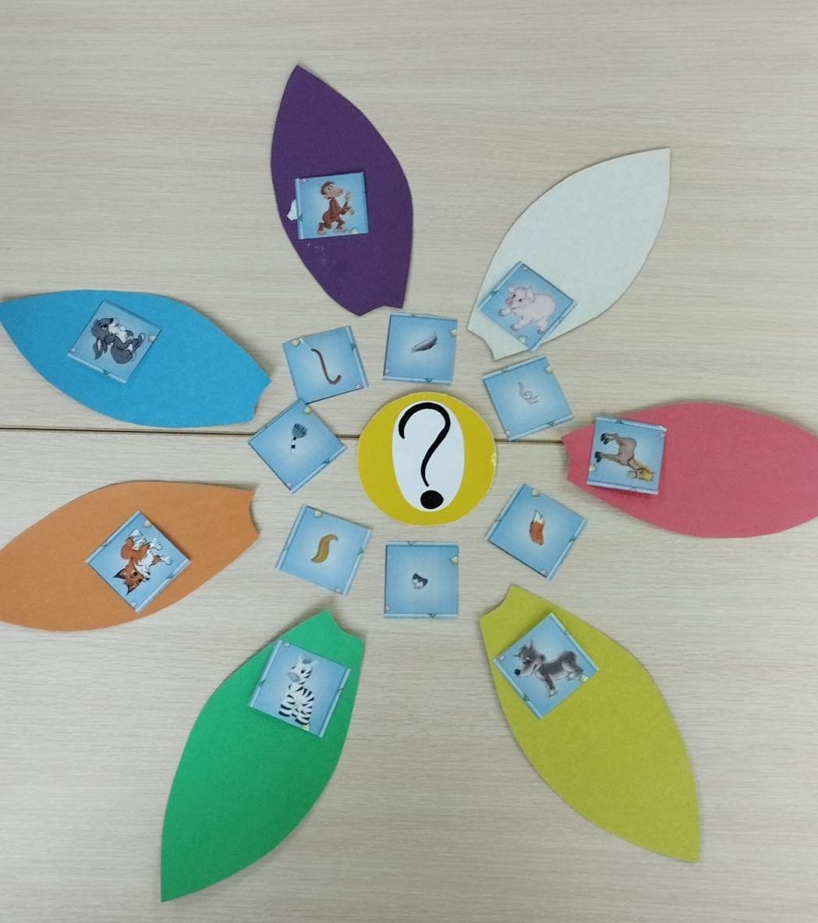
Даже с самыми маленькими можно пробовать начинать играть в логические игры. Они помогут в дальнейшем малышу концентрировать свое внимание, развивать мышление и логику, а главное речь.

Slide 12
4 блок заданий:
«Овощи, фрукты, ягоды»
Цель: формирование у детей представлений об овощах и фруктах, о том, где они растут. Научить различать их, закрепить названия . Обогащать словарный запас.

Slide 13
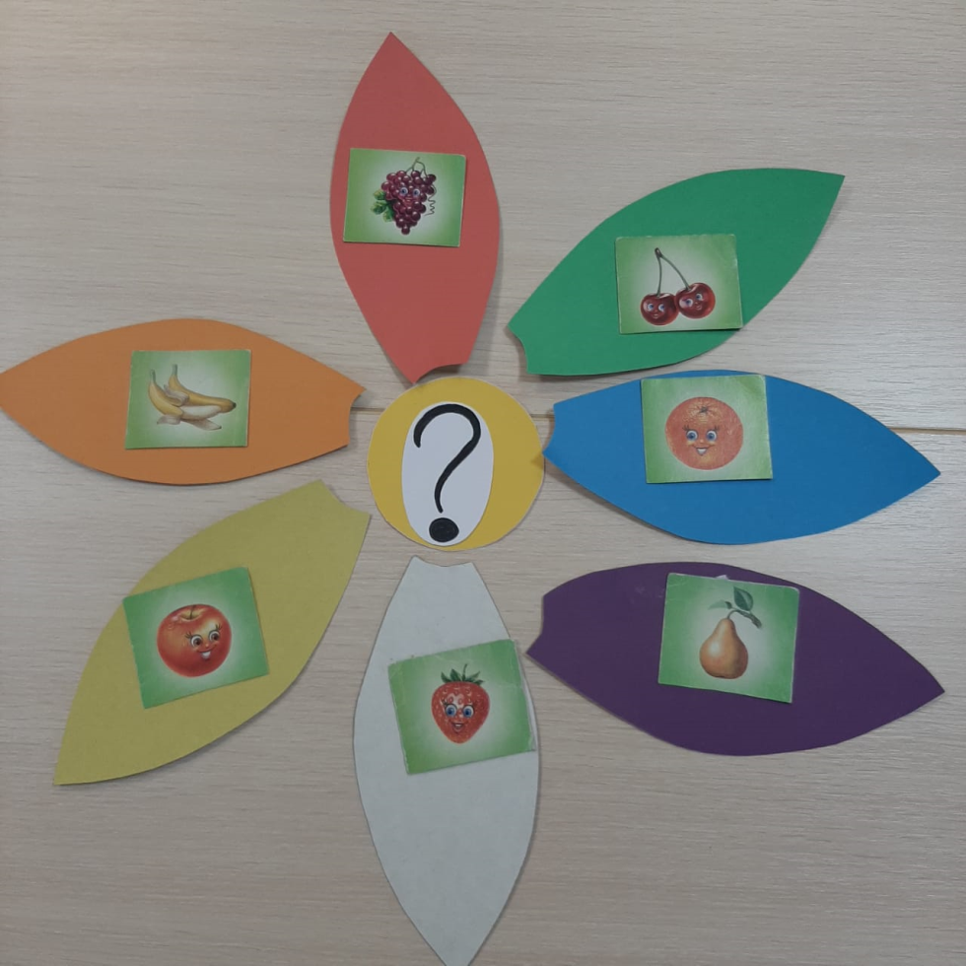
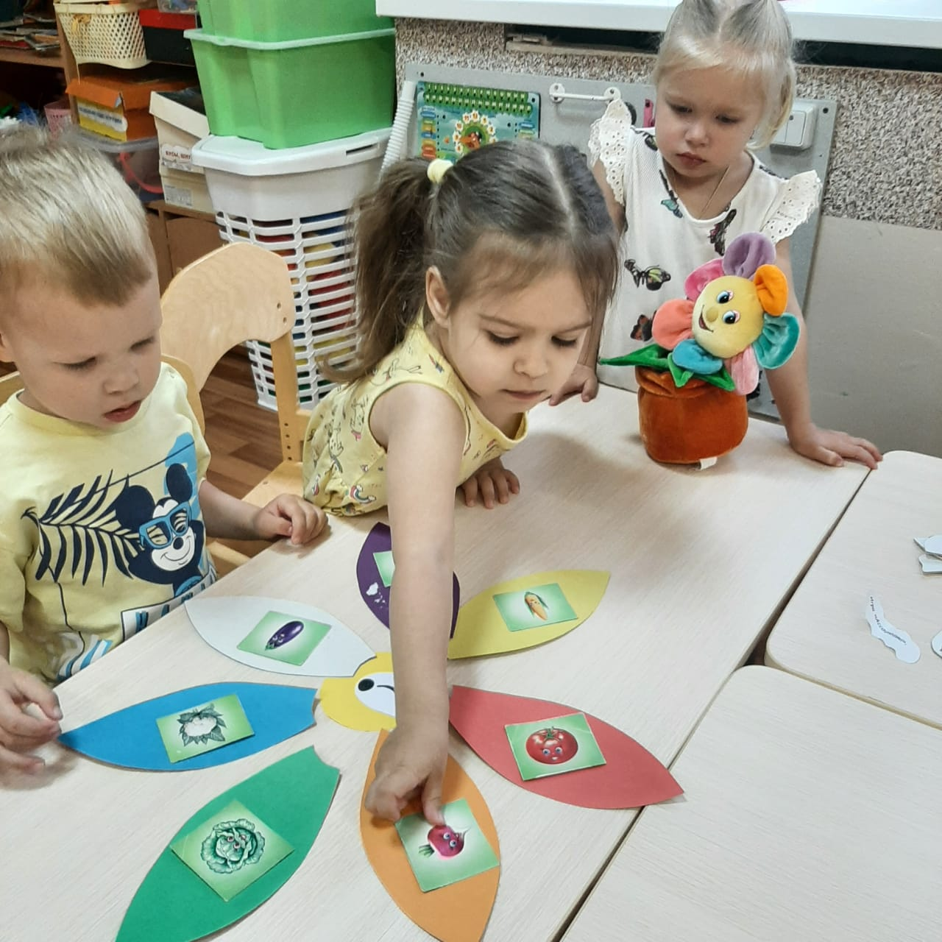
формировать обобщенные представления о фруктах и овощах, саде и огороде, умение устанавливать простейшие связи между ними;
продолжать знакомить с цветом (красный, синий, зеленый, желтый, оранжевый, фиолетовый, белый

Slide 14
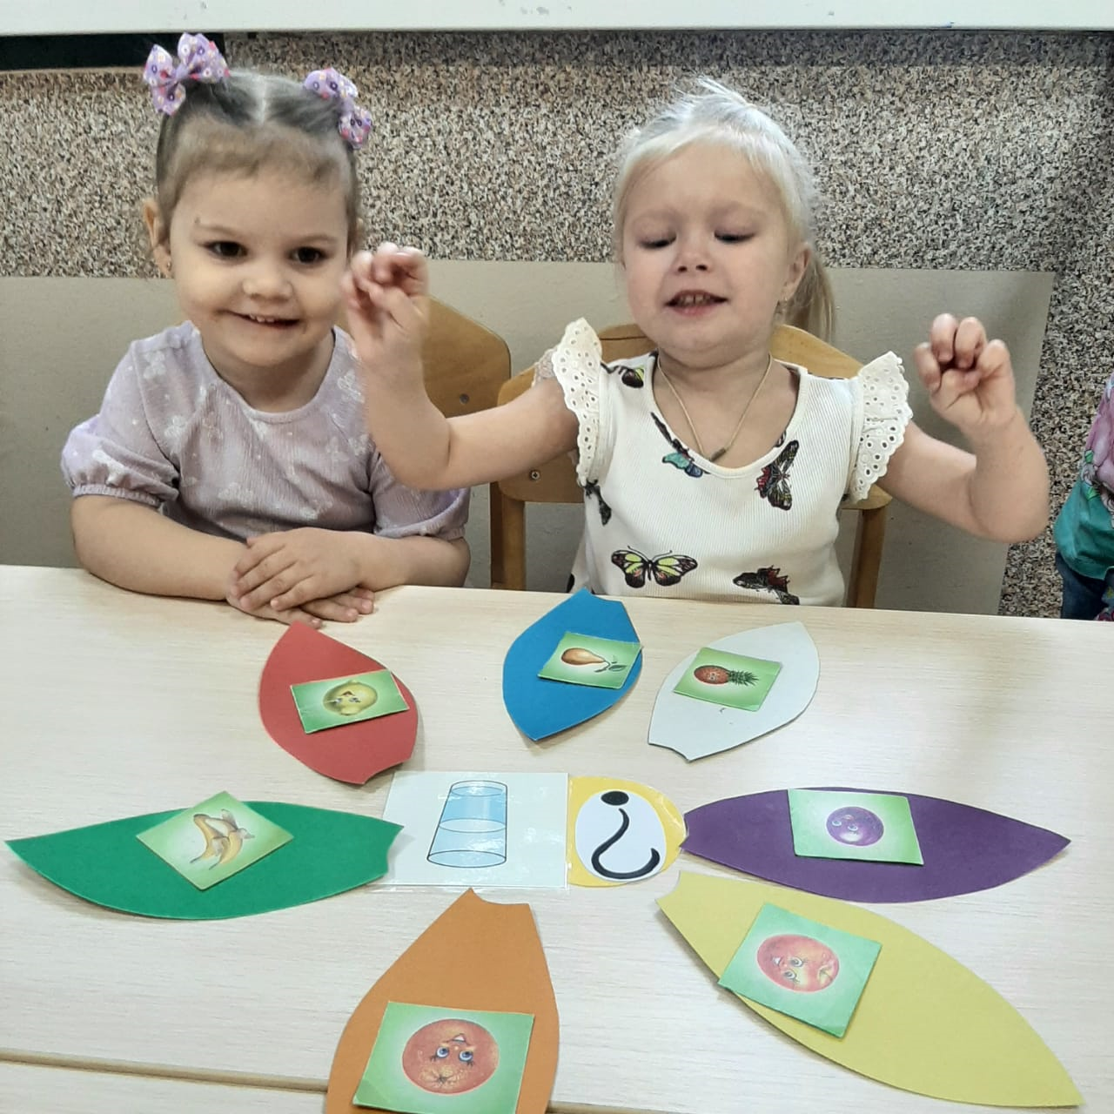
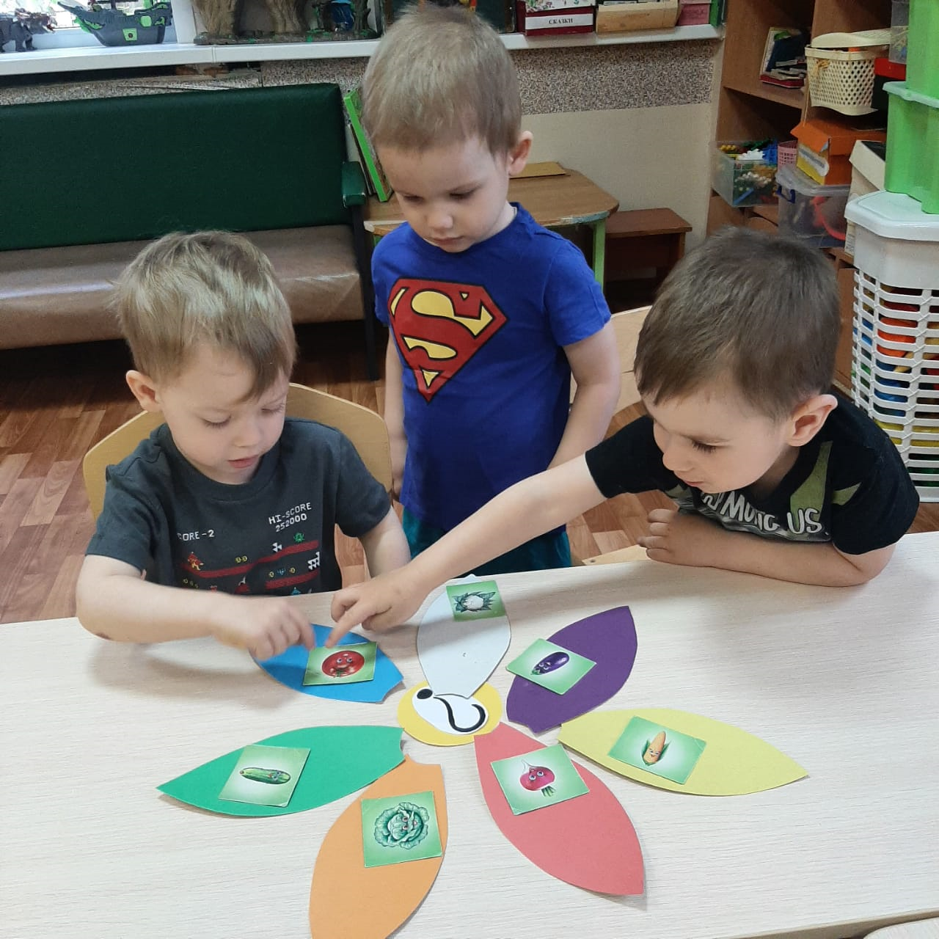

Slide 15
5 блок заданий :
«Противоположности»
Цель: обучение умению находить предметы и явления противоположные по значению.

Slide 16
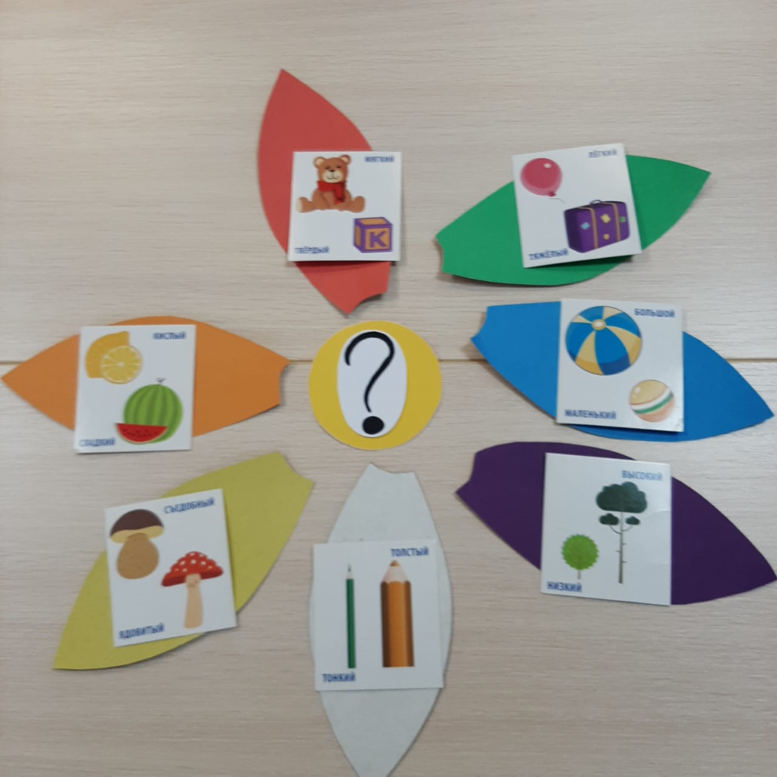
Помогает развитию пространственного мышления у ребенка, обогащает лексику и учит ребенка думать, рассуждать, анализировать.

Slide 17
6 блок заданий:
«Опасные предметы»
Цель: формирование и закрепление знаний о том, какие предметы потенциально опасны для человека, как с ними обращаться.

Slide 18
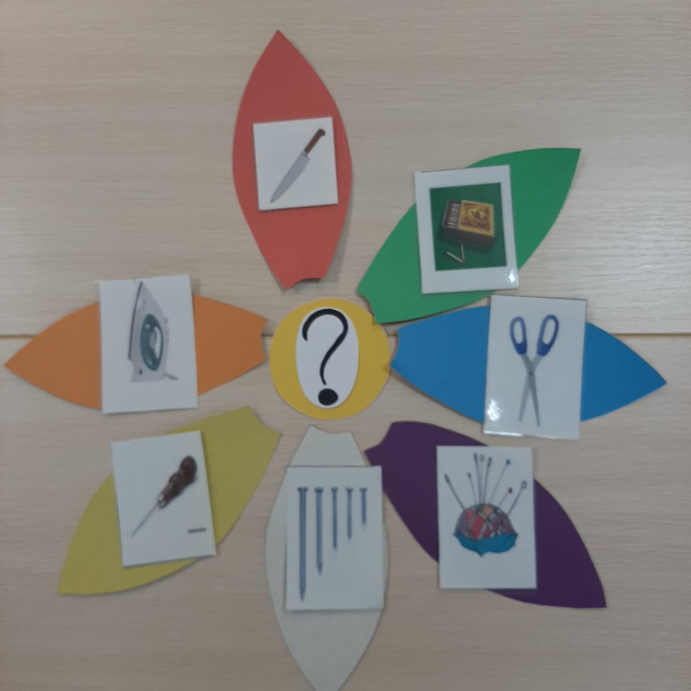
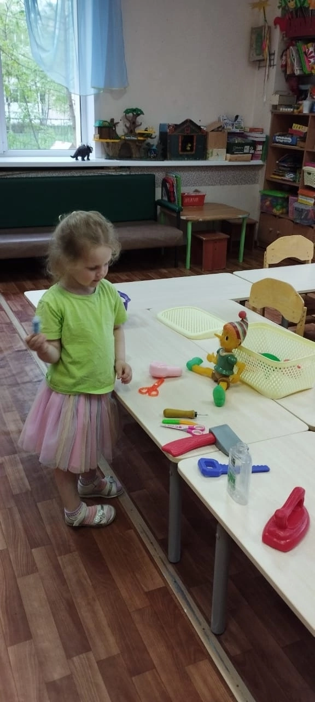
Определение опасных бытовых предметов, выявление их в окружающей обстановке;
получение навыка безопасного их использования;
формирование представления об опасных ситуациях, способах их предотвращения, правилах поведения при чрезвычайном происшествии;
закрепление понятий «опасность», «безопасность», «осторожно»;
.

Slide 19
7 блок заданий:
«Транспорт»:
Цель: сформировать представления детей о транспорте, видах транспорта, научить выделять основные признаки (функции, цвет, форма, величина, т.д.).

Slide 20
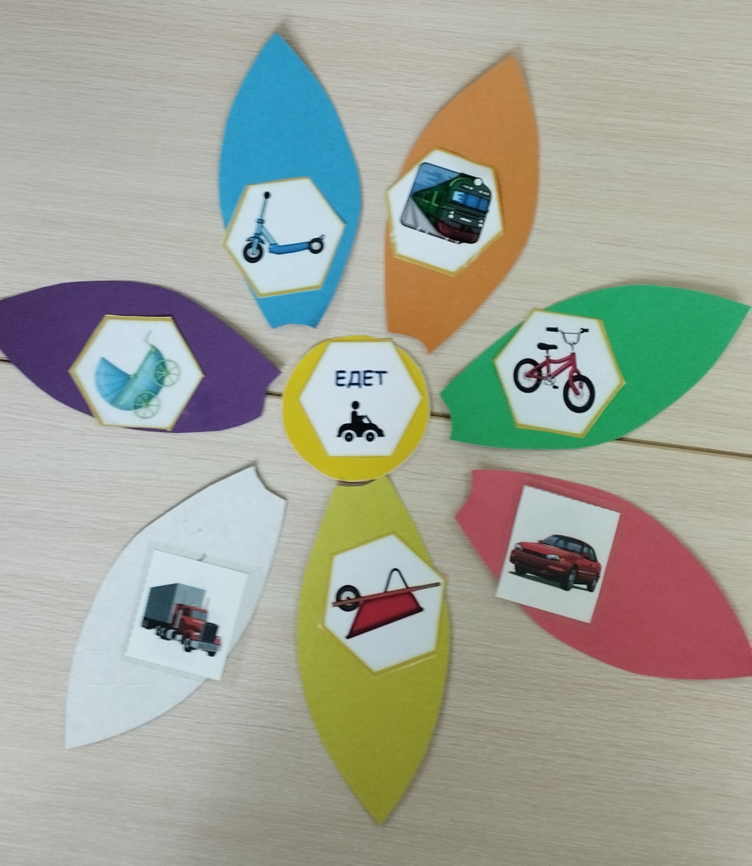
Формировать представление о видах транспорта, его назначении, закрепить обобщающее понятия «Транспорт».
Уточнить и расширить словарь по теме (автомобиль, автобус, трамвай, троллейбус, поезд, лодка, корабль, самолет, вертолет, дорога, воздушный, водный, наземный, ехать, плыть, лететь др.).

Slide 21
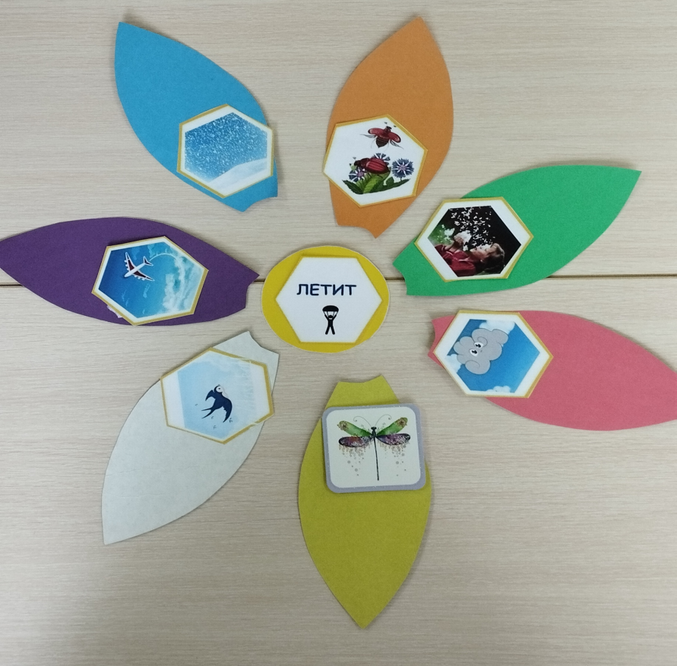
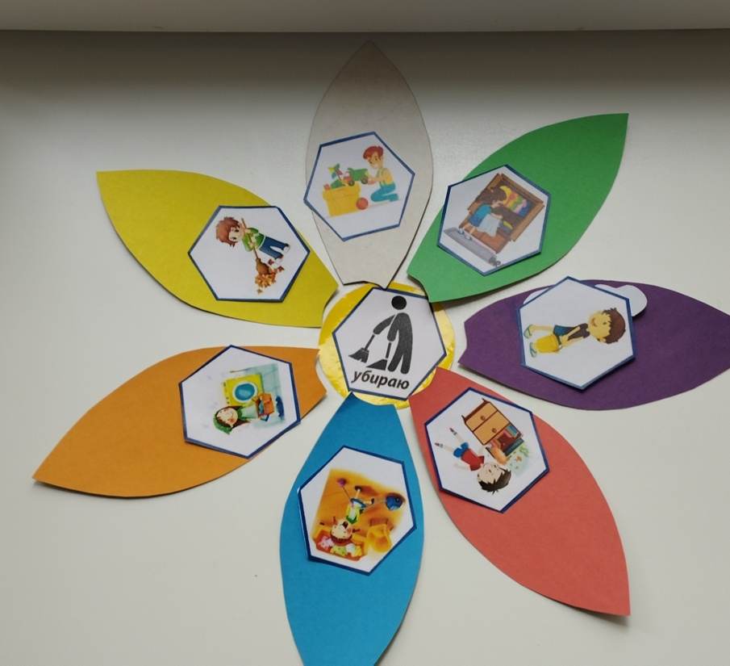
Активизировать словарь детей глаголами «едет», «плавает», «летает» и побуждать отвечать на вопросы «Кто?», «Что?», «Что делает?», «Что делаю?»

Slide 22
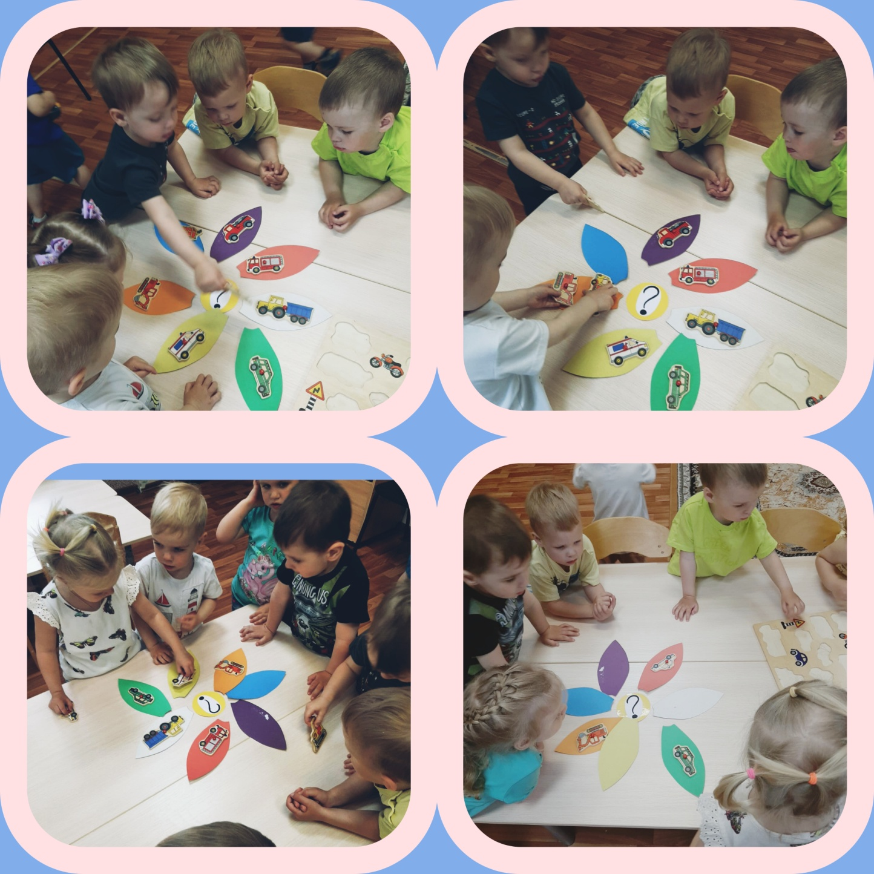

Slide 23
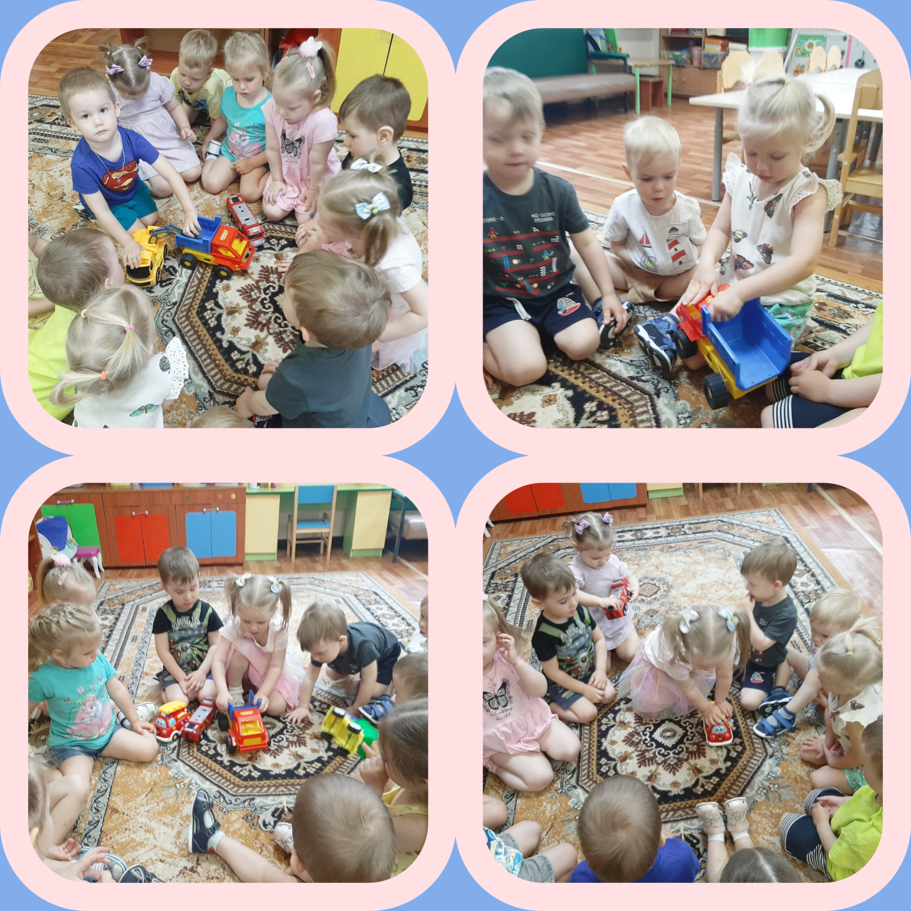

Slide 24
8 блок заданий:
«Сказки»:
Цель: формировать умение составлять сказку по серии картинок, закреплять знание детьми сказок. Развивать речь, интонацию, правильное звукопроизношение. - расставь картинки в правильной последовательности; - найди картинку из другой сказки

Slide 25
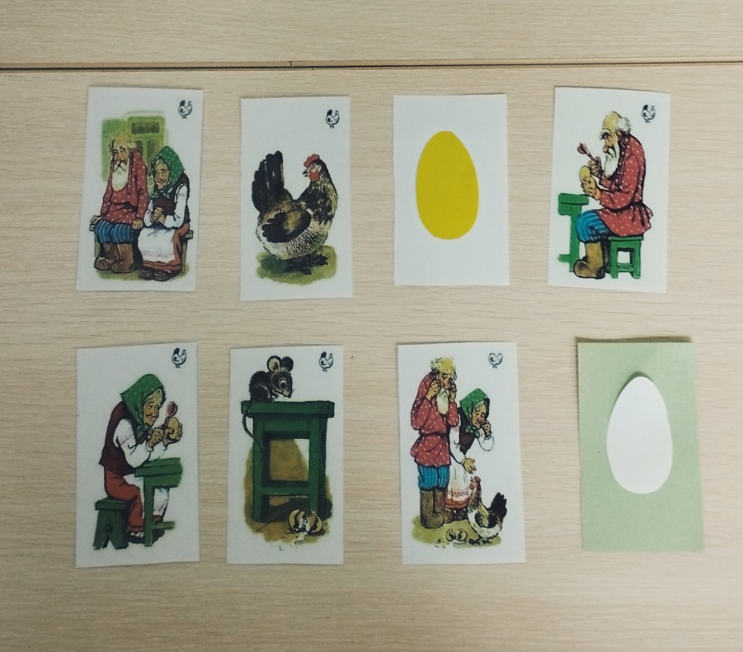
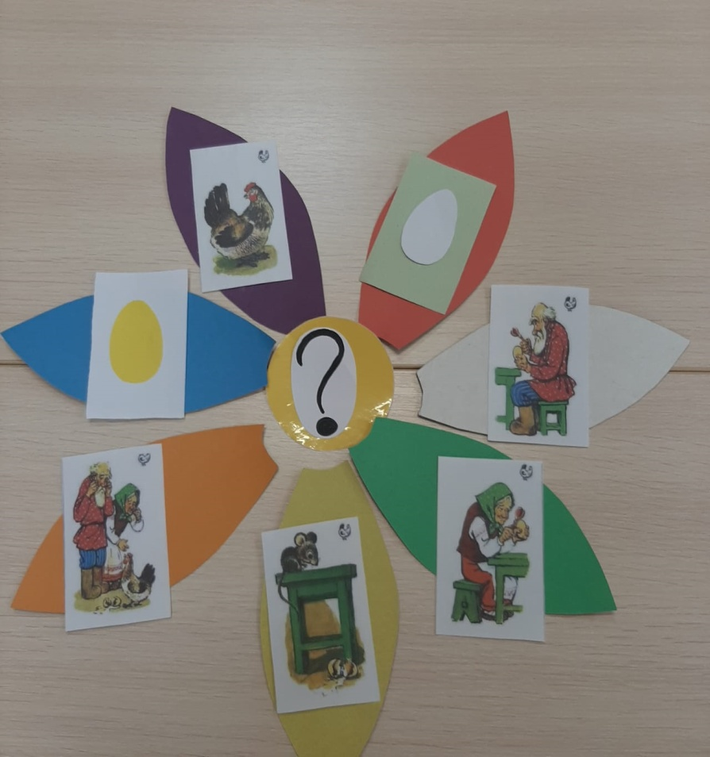
Сказки для младшего возраста:
«Курочка Ряба»
- «Колобок»
- «Теремок» и т.д.

Slide 26
Дети с большим удовольствием выполняют задания, используя пособие
«Цветик-семицветик».
Пособие обогащает тактильные ощущения ребёнка,
активизирует и расширяет его словарный запас, способствует развитию
коммуникативных знаний и умений
Очень всем рекомендуем данное пособие,
его изготовление не займёт много времени.

Slide 27
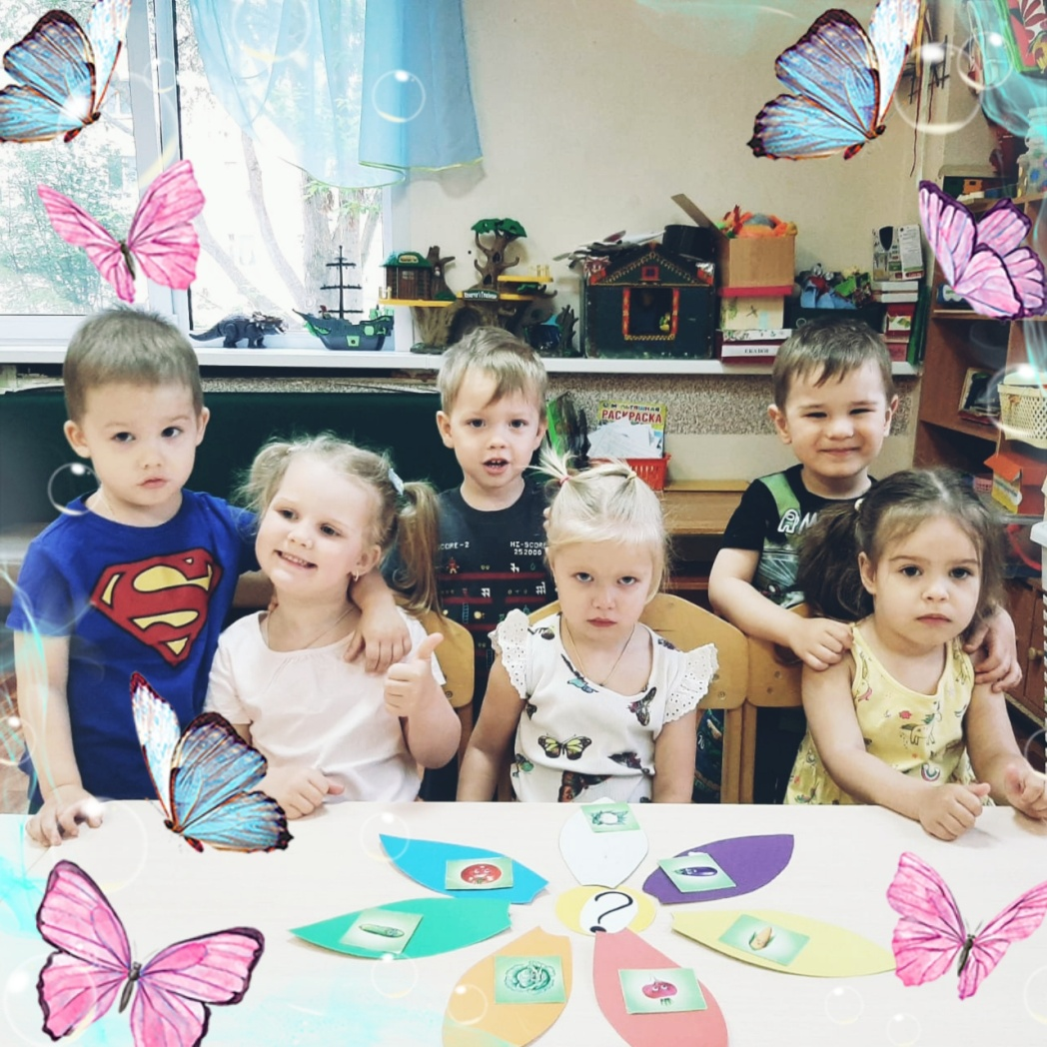
СПАСИБО ЗА ВНИМАНИЕ!

